Slide 1
COVID-19 Impfungen
STIKO Empfehlungen
Impfen Monatsbericht vom 2.2.
Lage AG – FG33
15.02.2023

Slide 2
Aktualisierungen der STIKO Empfehlungen
(Februar 2023)
Stellungnahme 7.2.:
  Keine Empfehlung zur Extra-Dosis während der Schwangerschaft
25. Aktualisierung der COVID-Impfempfehlungen (geplant 23.2.)
  Keine klare Empfehlung für VidPrevtyn Beta (geringe Datenlage)
  Evusheld Indikationsgruppen eingeschränkt (wirkungslos gegen BQ1.1)

Slide 3
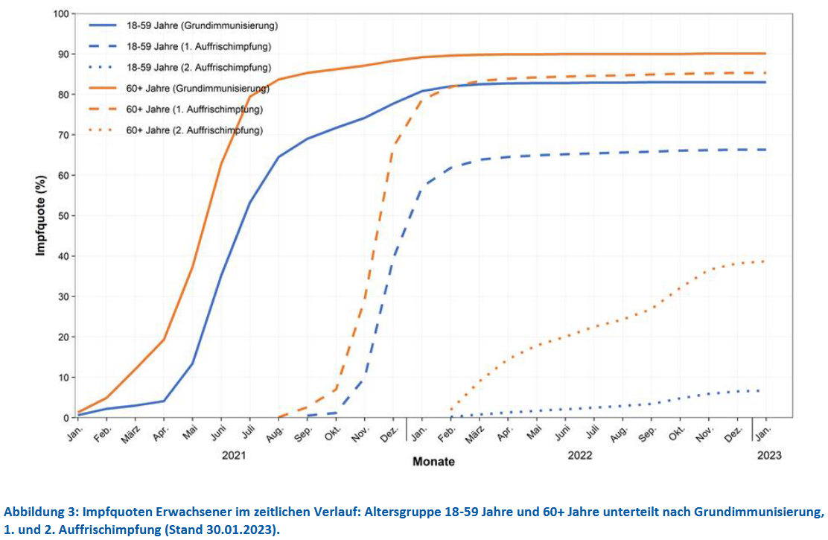
Monatsbericht Impfen (02.02.)
Impfquoten im Verlauf bei Erwachsenen 18+

Slide 4
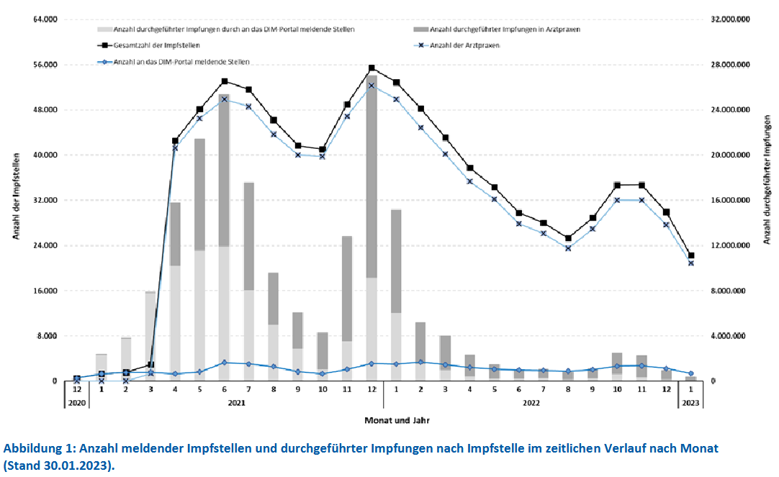
Monatsbericht Impfen (02.02.)
Impfstellen im Verlauf

Slide 5
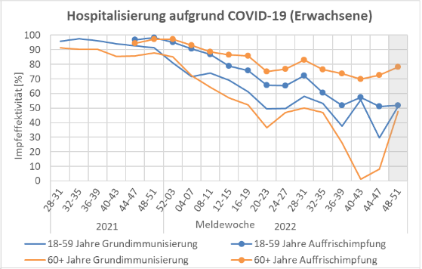
Monatsbericht Impfen (02.02.)
Impfeffektivität bei Erwachsenen 18+

Slide 6
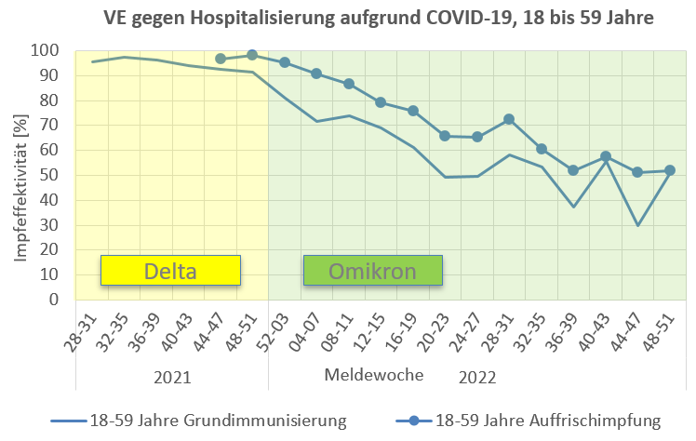
Monatsbericht Impfen (02.02.)
Impfeffektivität bei Erwachsenen 18-59

Slide 7
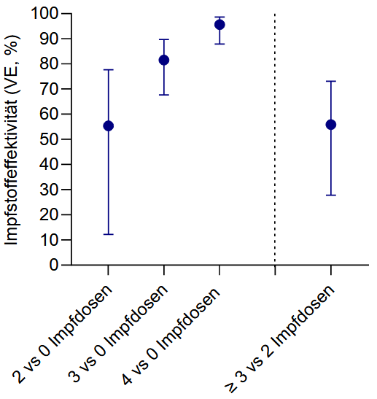
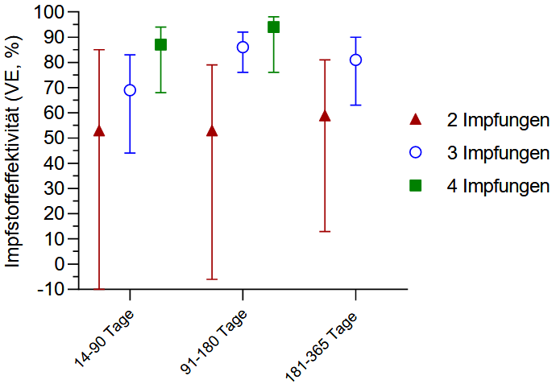
Monatsbericht Impfen (02.02.)
Impfeffektivität nach Anzahl und Dauer
Abbildung 11: Impfeffektivität gegen COVID-19 bedingte Hospitalisierung nach Anzahl der verabreichten Impfstoffdosen,
Dezember 2021-September 2022, COViK-Studie.
Abbildung 12: Impfeffektivität gegenüber COVID-19 bedingter Hospitalisierung nach Abstand zur letzten Impfstoffdosis, Dezember 2021-September 2022, COViK-Studie.

Slide 8
Ergebnisse der COVIK Studie
Impfeffektivität nach Alter und Vorerkrankung
Nach Vorerkrankungen
Nach Altersgruppen

Slide 9
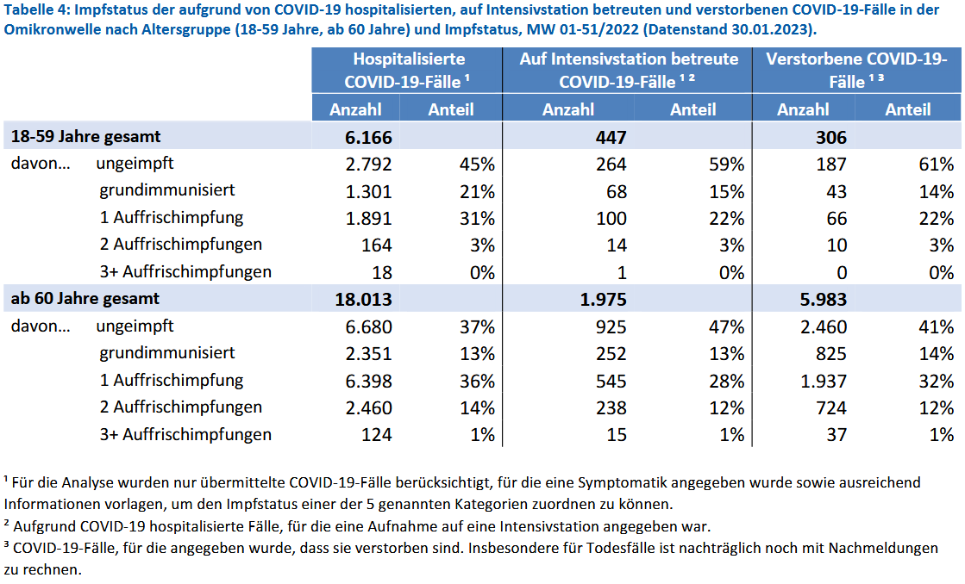
Monatsbericht Impfen (02.02.)
Impfdurchbrüche bei Erwachsenen, MW 01-51/ 2022

Slide 10
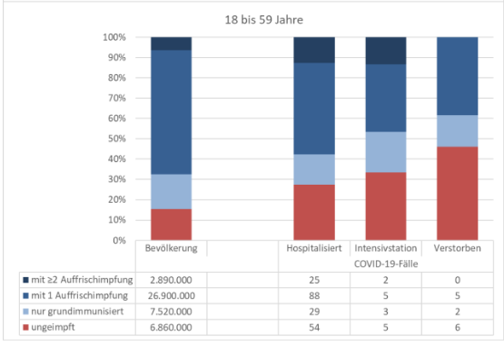
Monatsbericht Impfen (02.02.)
Impfdurchbrüche bei Erwachsenen, MW 48-51/ 2022

Slide 11
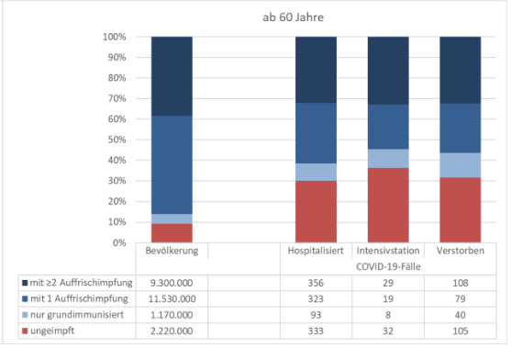
Monatsbericht Impfen (02.02.)
Impfdurchbrüche bei Älteren, MW 48-51/ 2022

